Slide 1


MSIT124 專題發表
寵愛有家
欲知詳情請至：https://www.youtube.com/watch?v=y9_k2M0_8e4

Slide 2
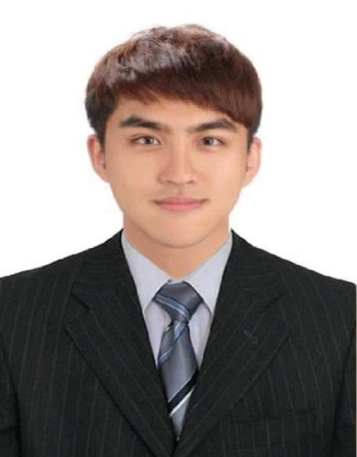

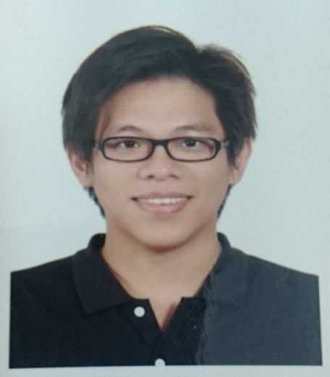
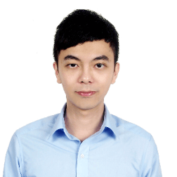
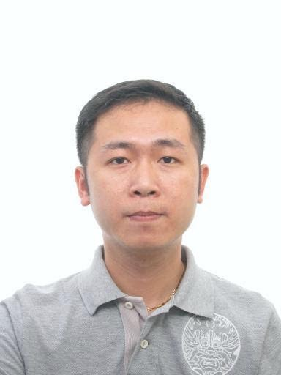
組員介紹
組長
吳建德
負責功能
錯誤處理
Excel/圖表匯出
文案撰寫
線上圖表
PetCoin管理
專案整合
資料庫建置
PPT製作
技術長
蔣承宇
負責功能
資料庫整合
專題整合
討論區製作
統計圖表製作
會員管理
商品進貨管理
組員
莊博淳
負責功能
資料比對
非同步寄信功能
寵物狀態管理
送領養管理
單一頁面開發
組員
陳恭梓
負責功能
商城設計
購物車功能
結帳功能
訂單管理
PetCoin折抵
PPT製作
組員
江明軒
負責功能
會員註冊
登入系統
忘記密碼處理
商品管理
訂單管理
供應商管理

Slide 3











使用技術

Slide 4
網站初衷
近代養寵物的風氣盛行
但目前網路上沒有一個相關資訊彙整完整的平台
故想為愛寵人士架設一個獨特好用的網站
不但讓越來越多寵物找回／找到溫暖的「家」
更讓許多寵友交流也有在「大家庭」的感覺
「寵愛有家」

Slide 5
目錄
組員介紹
資料庫
網站功能介紹
會員資料
寵物協尋
購物網站
討論版
後台管理
其他

Slide 6
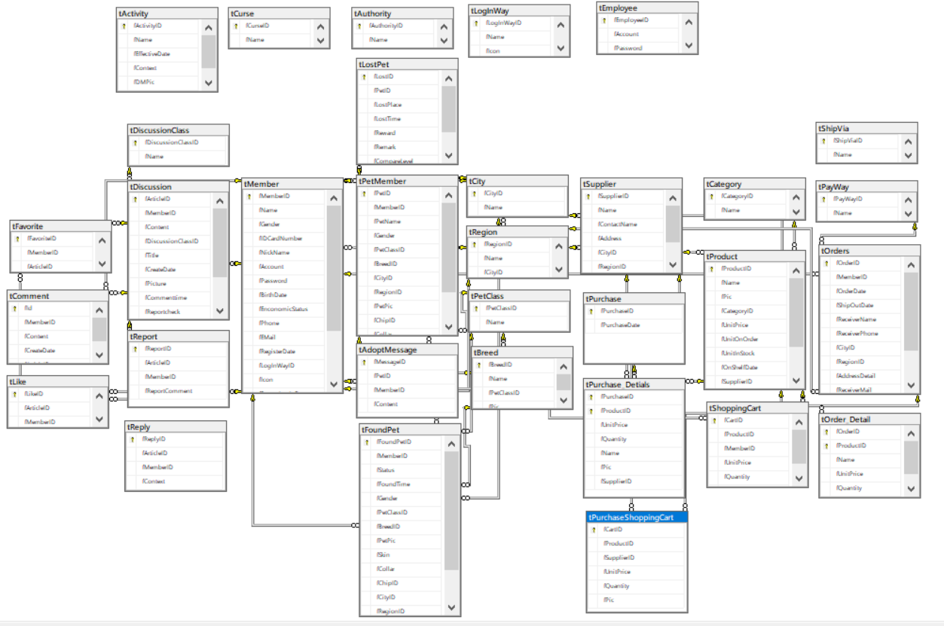
資料庫結構圖
共用資料表
共用資料表
共用資料表
討論區系統
商城系統
寵物系統
進貨系統

Slide 7
網站功能
寵物協尋
購物商城
討論版
會員資料
後台管理

Slide 8
網站功能-會員註冊、登入系統及後台管理
負責部分:
會員註冊
登入系統
寵物協尋
購物商城
忘記密碼處理
討論版
商品管理
會員資料
組員:江明軒
訂單管理
後台管理
供應商管理

Slide 9
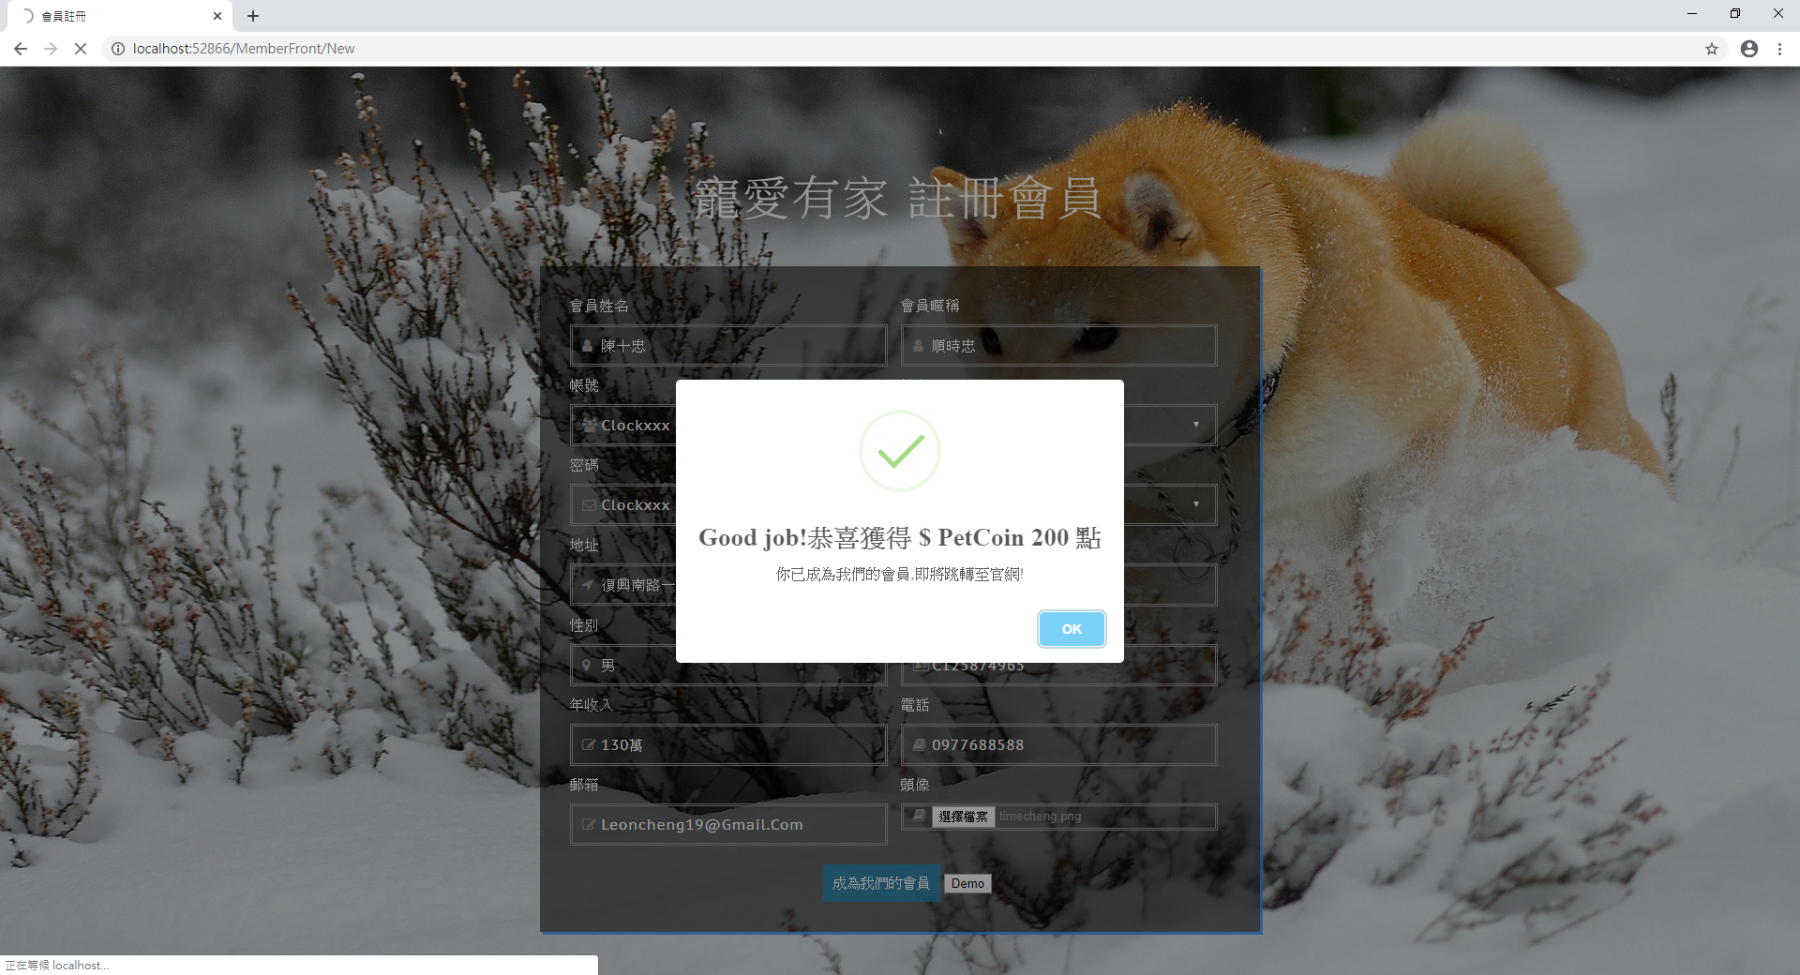
會員註冊
組員:江明軒

Slide 10
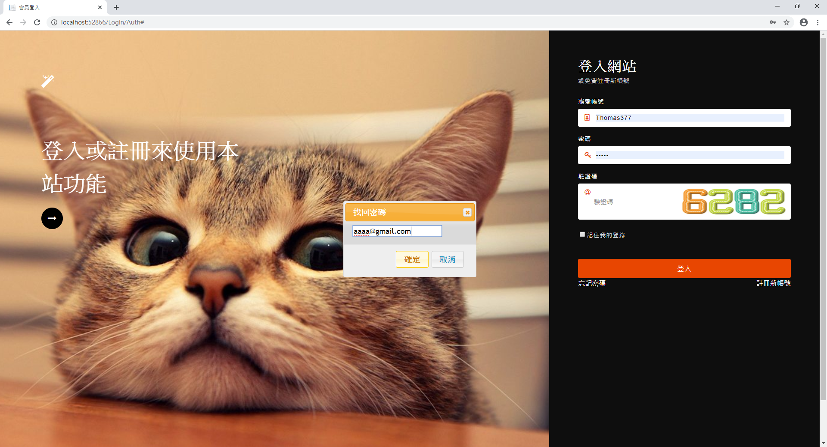
會員登入
組員:江明軒

Slide 11
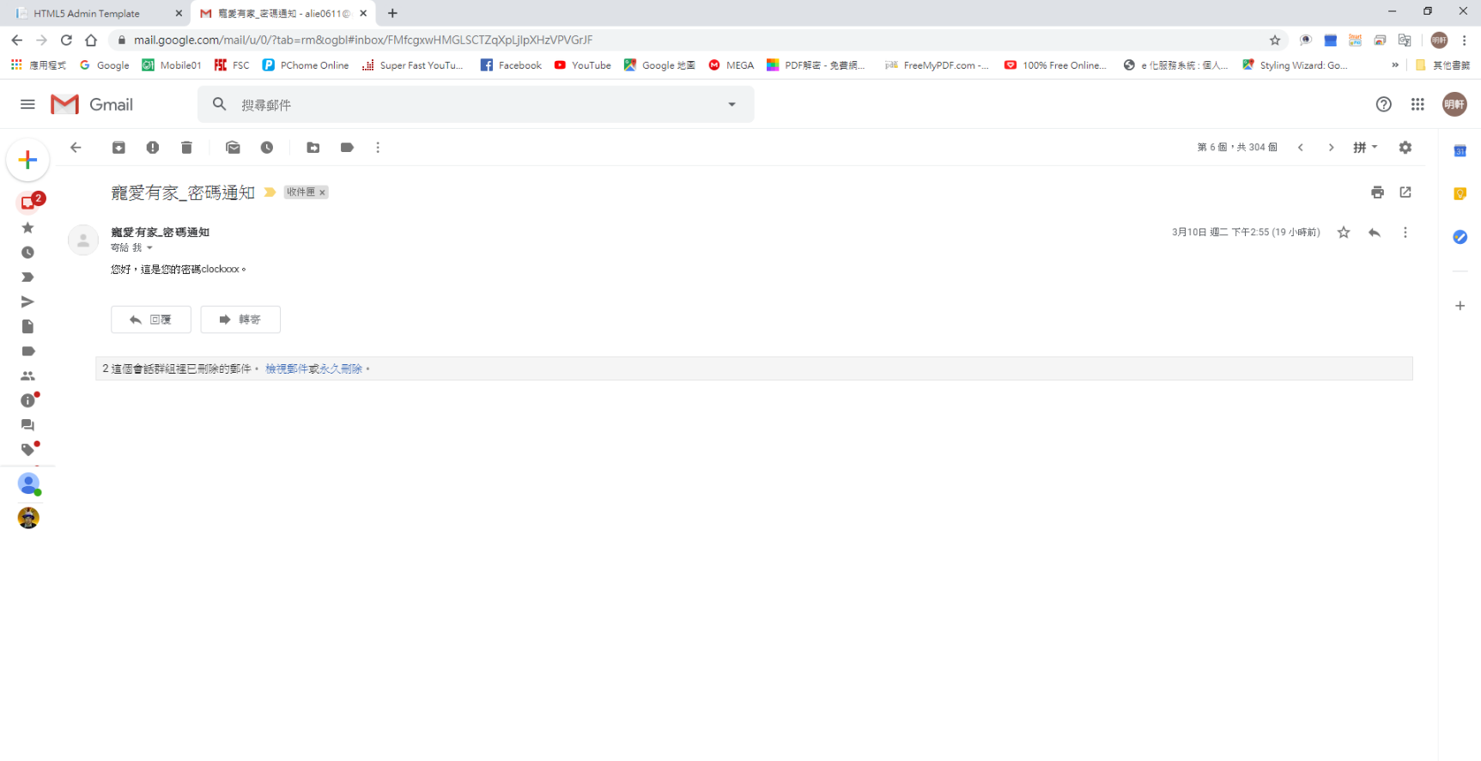
密碼通知
組員:江明軒

Slide 12
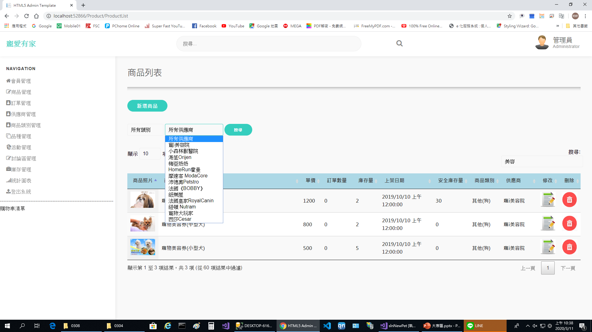
商品管理
組員:江明軒
新增商品
條件式查詢
關鍵字查詢
顯示筆數
編輯、刪除
分頁功能

Slide 13
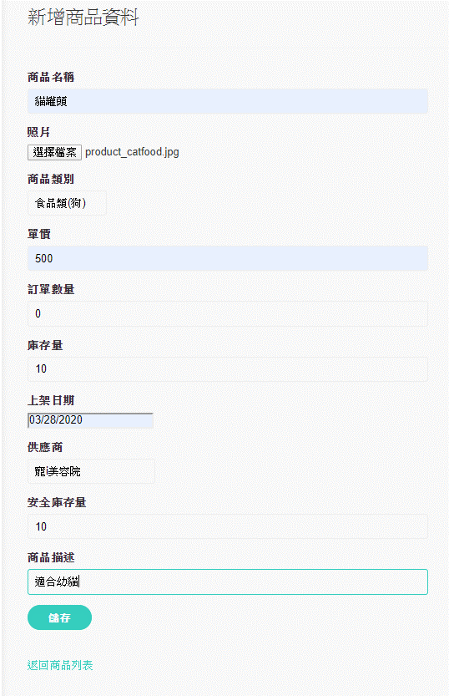
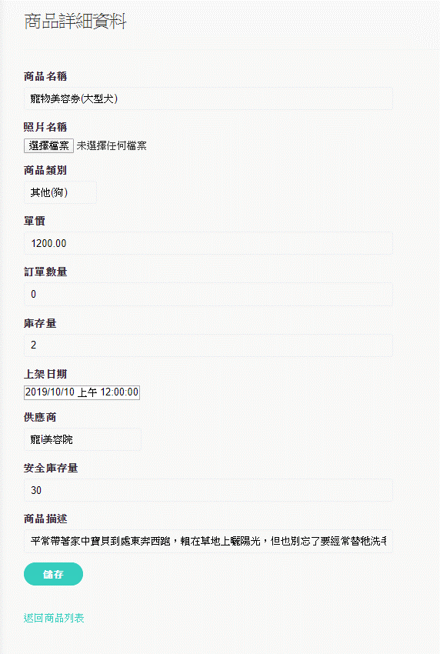
商品管理
組員:江明軒
新增商品資料
修改商品資料

Slide 14
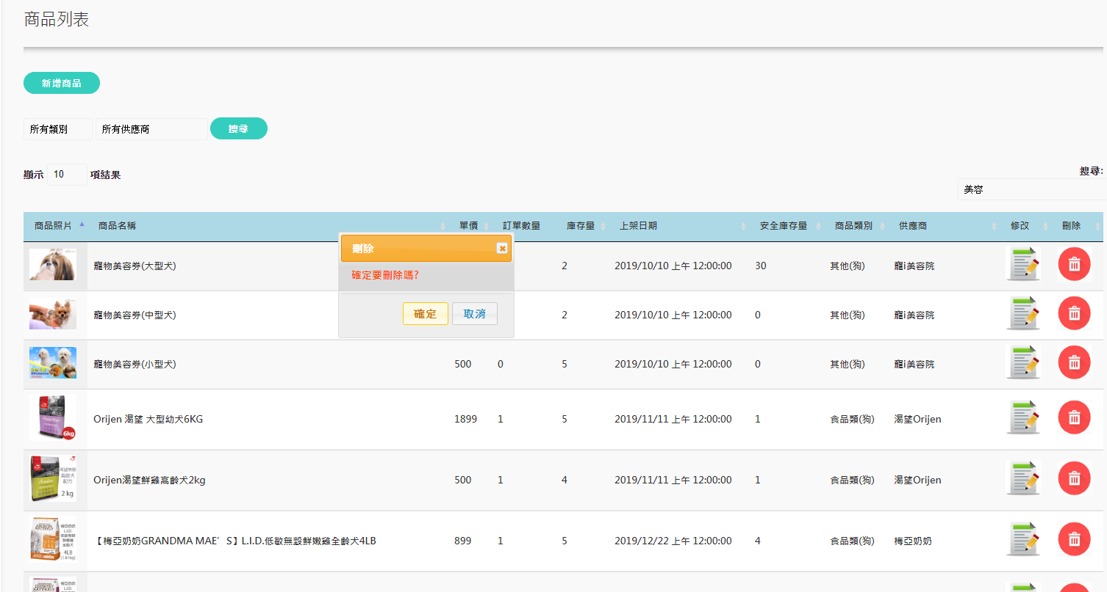
商品管理
組員:江明軒

Slide 15
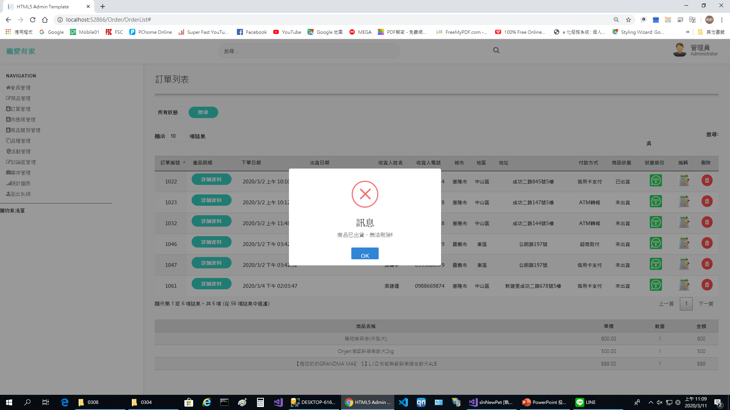
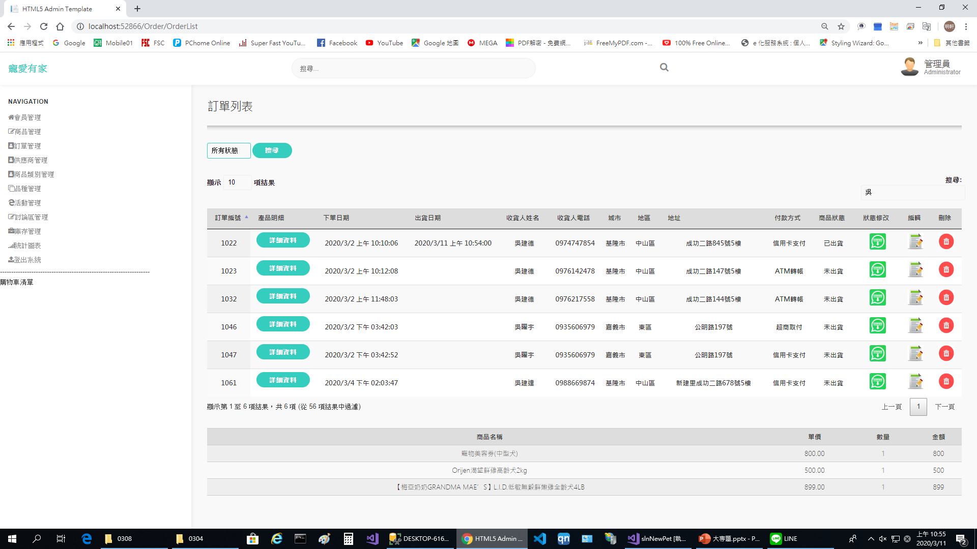
訂單管理
組員:江明軒
條件式查詢
關鍵字查詢
顯示筆數
訂單詳細資料
編輯、刪除
分頁功能

Slide 16
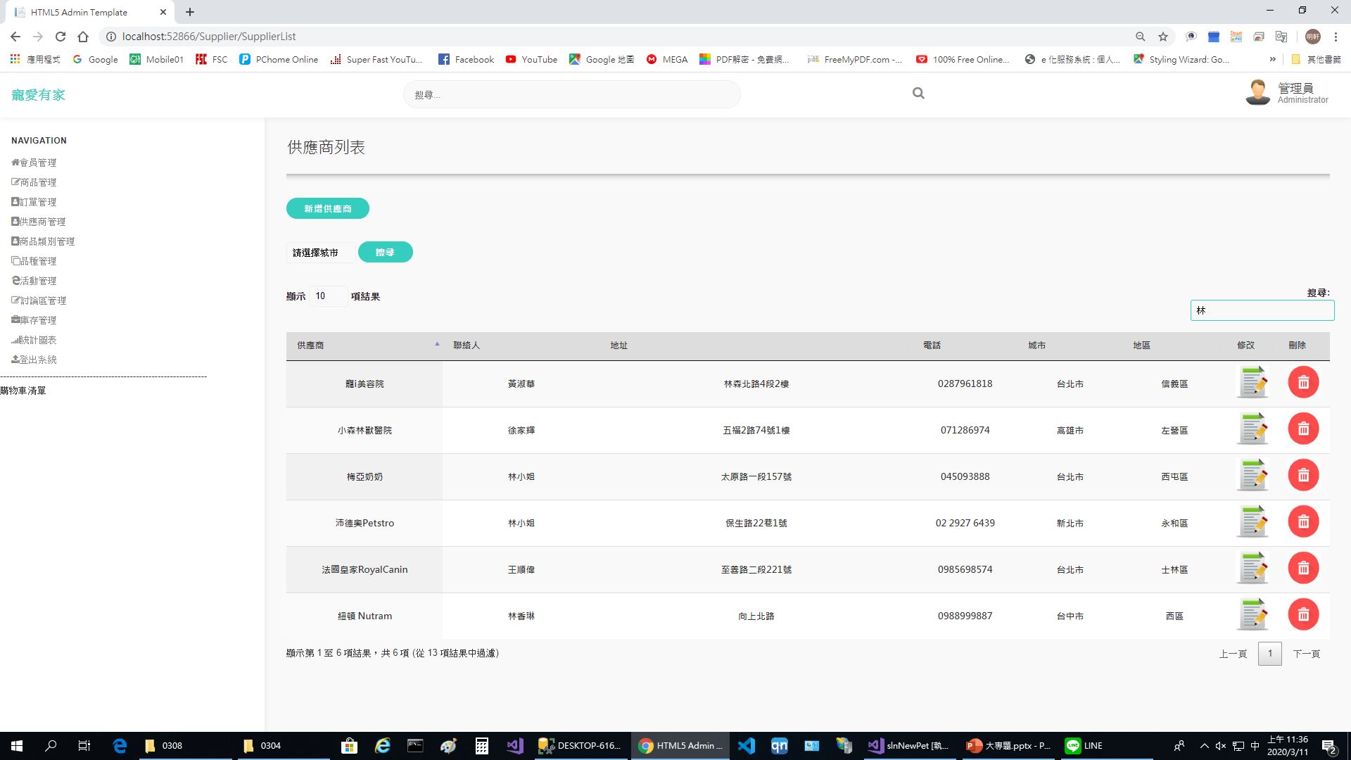
供應商管理
組員:江明軒
新增供應商
條件式查詢
關鍵字查詢
顯示筆數
編輯、刪除
分頁功能

Slide 17
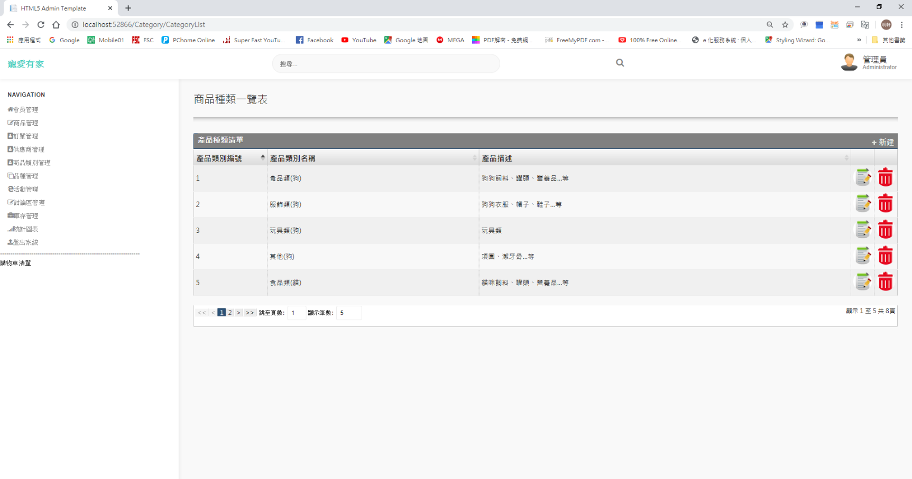
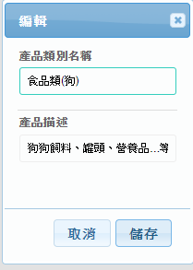
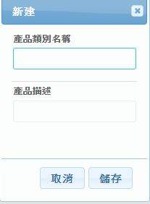
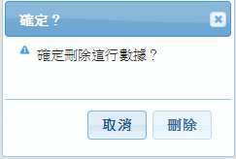
商品類別管理
組員:江明軒
新增商品類別
編輯、刪除
分頁功能
顯示筆數

Slide 18

網站功能-寵物資料管理與協尋
負責部分:
寵物資料管理與狀態變更。
走失與尋獲資料自動比對與寄信通知。
送領養媒合。
組員:莊博淳
寵物協尋
購物商城
討論版
會員資料
後台管理

Slide 19
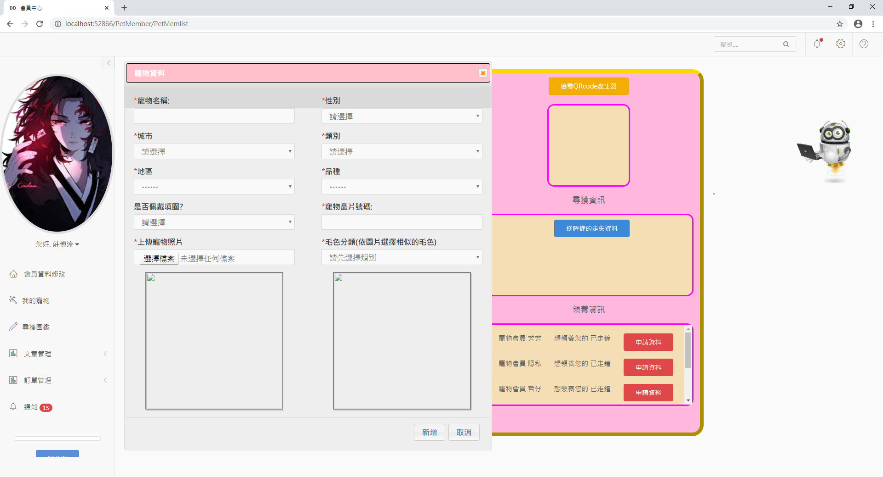
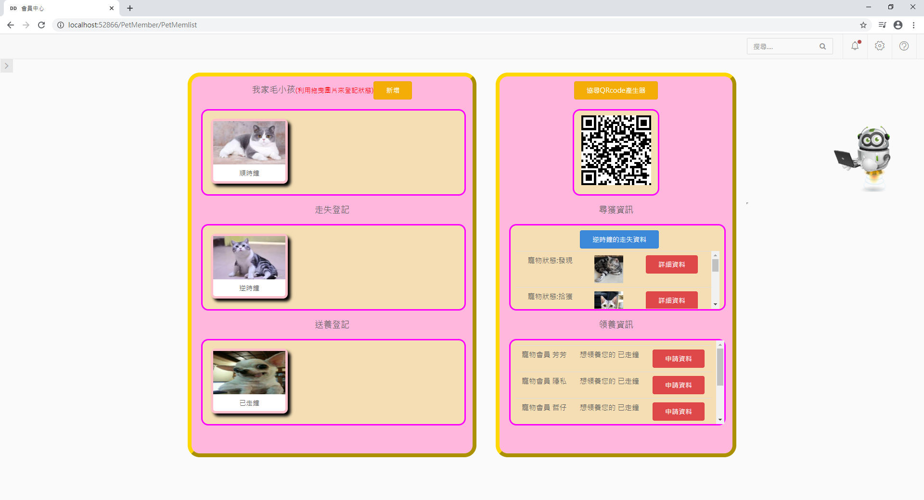
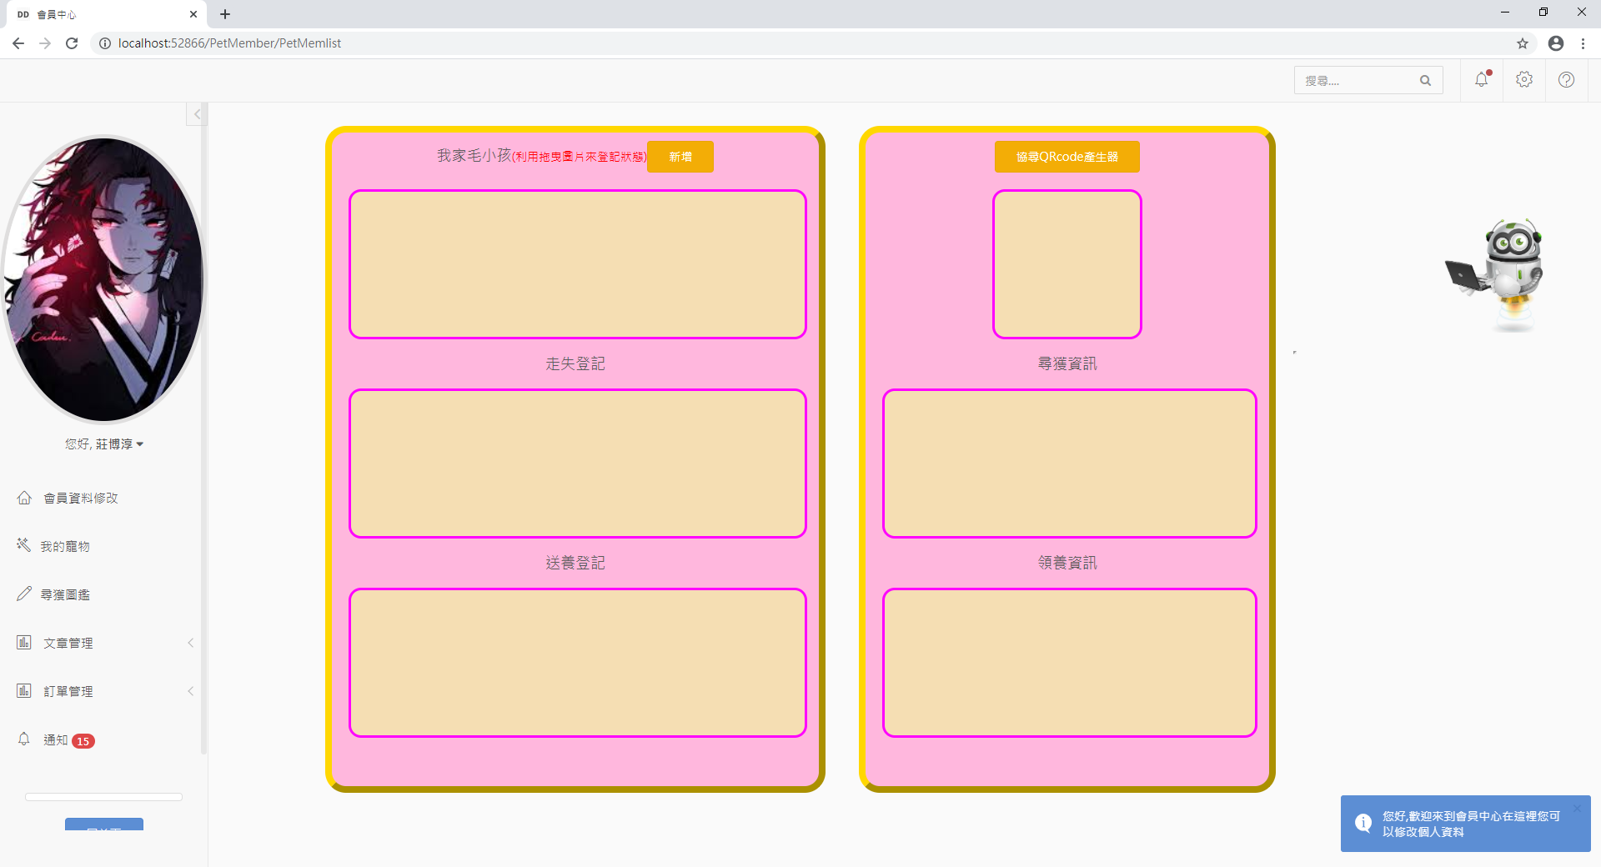
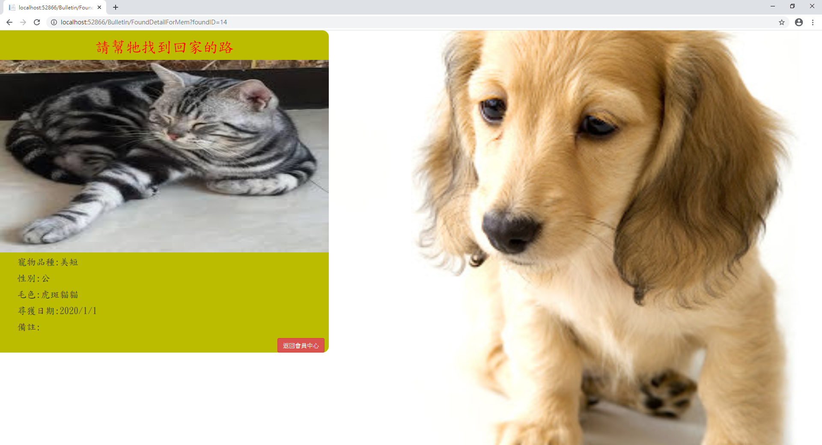
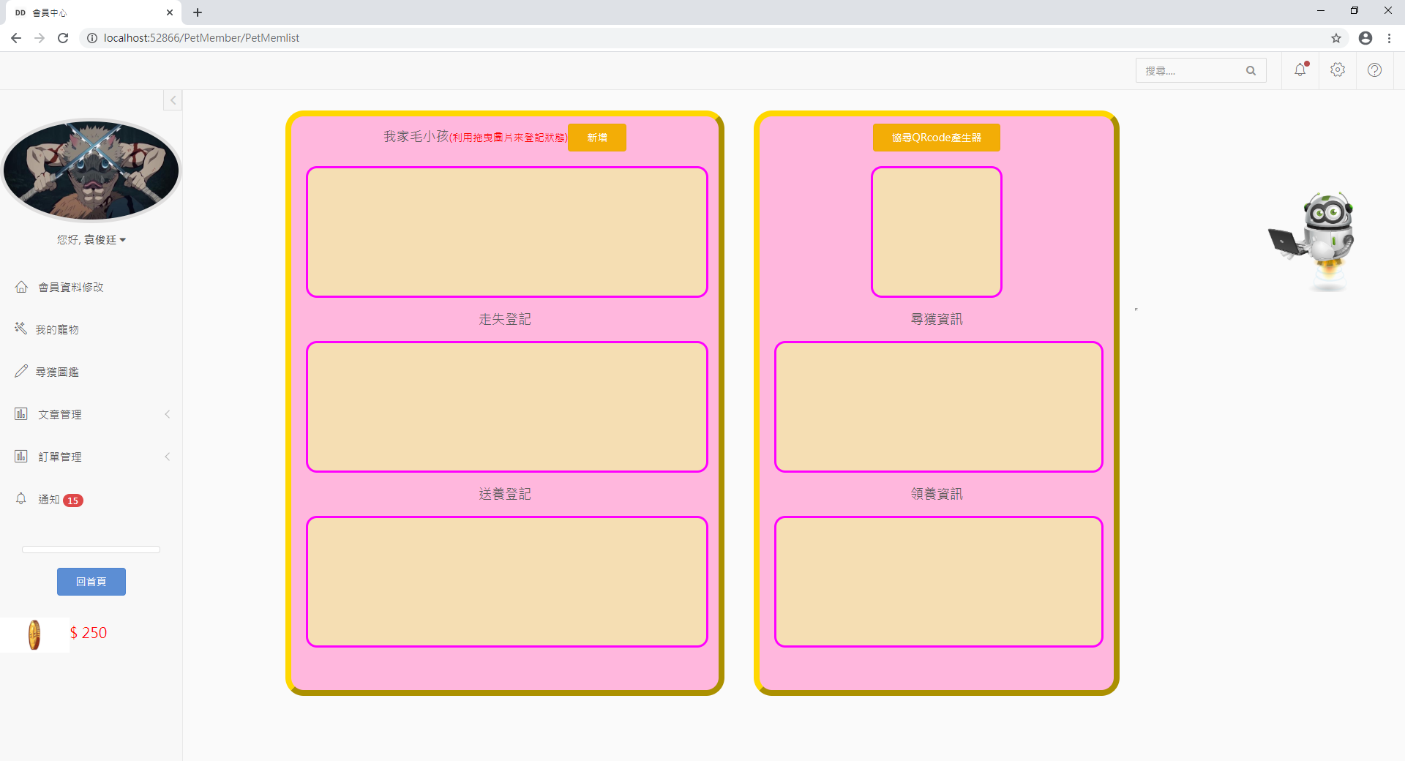
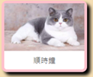
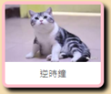
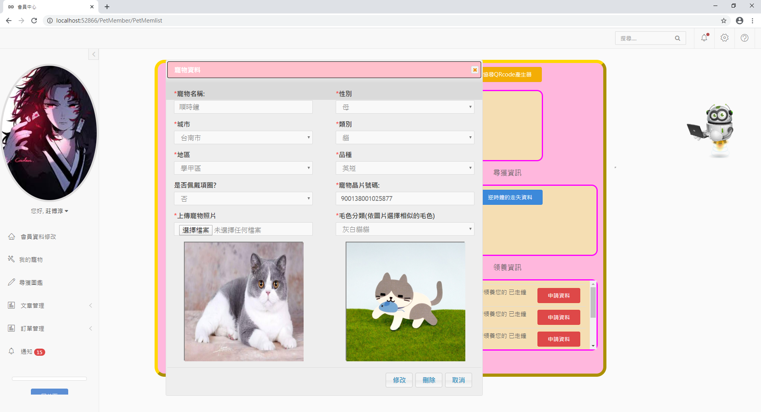
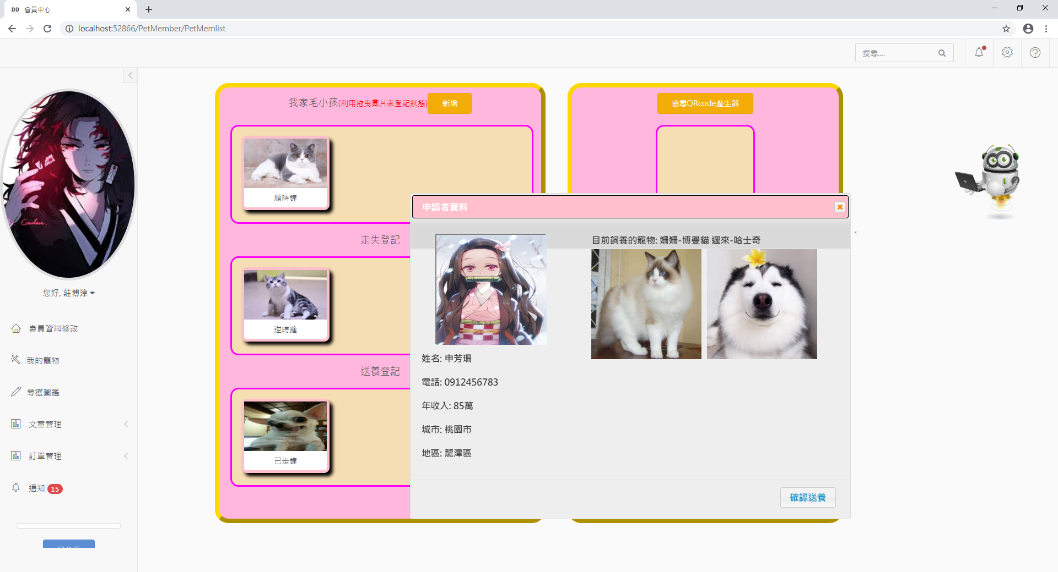
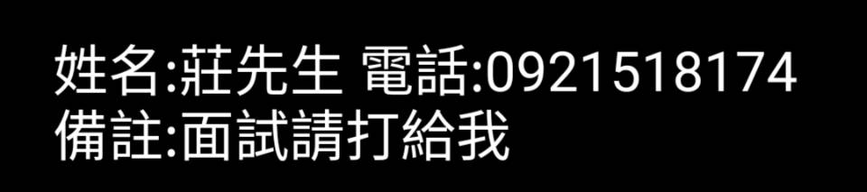
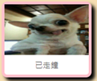
aJAX單一頁面設計
組員:莊博淳

Slide 20
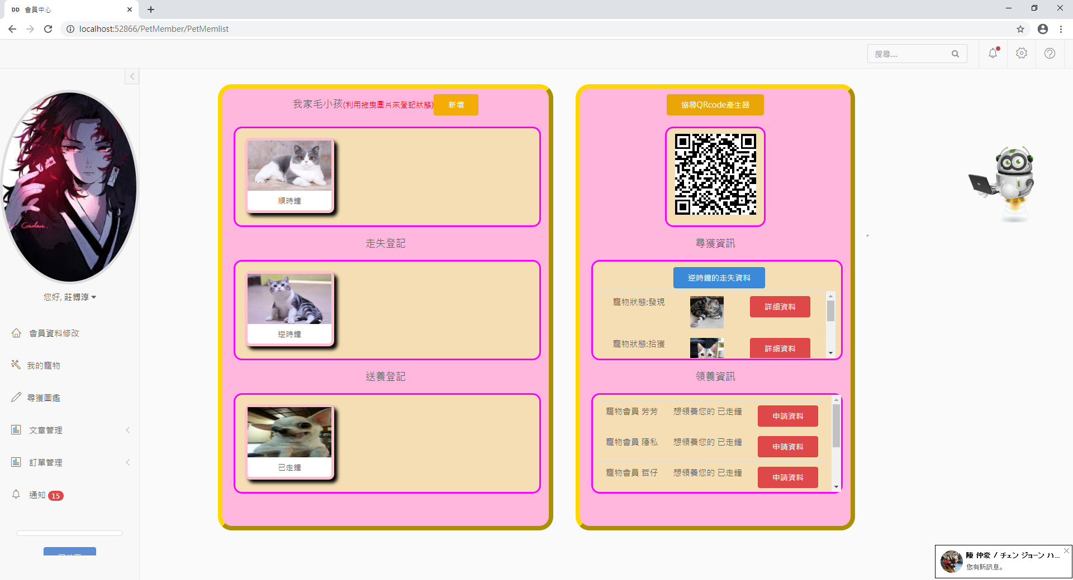
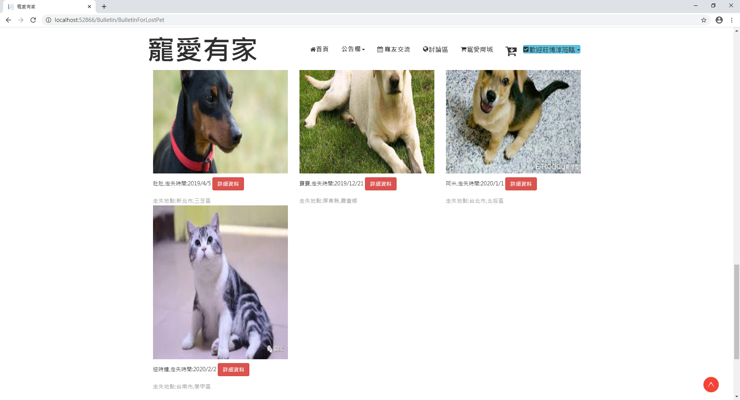
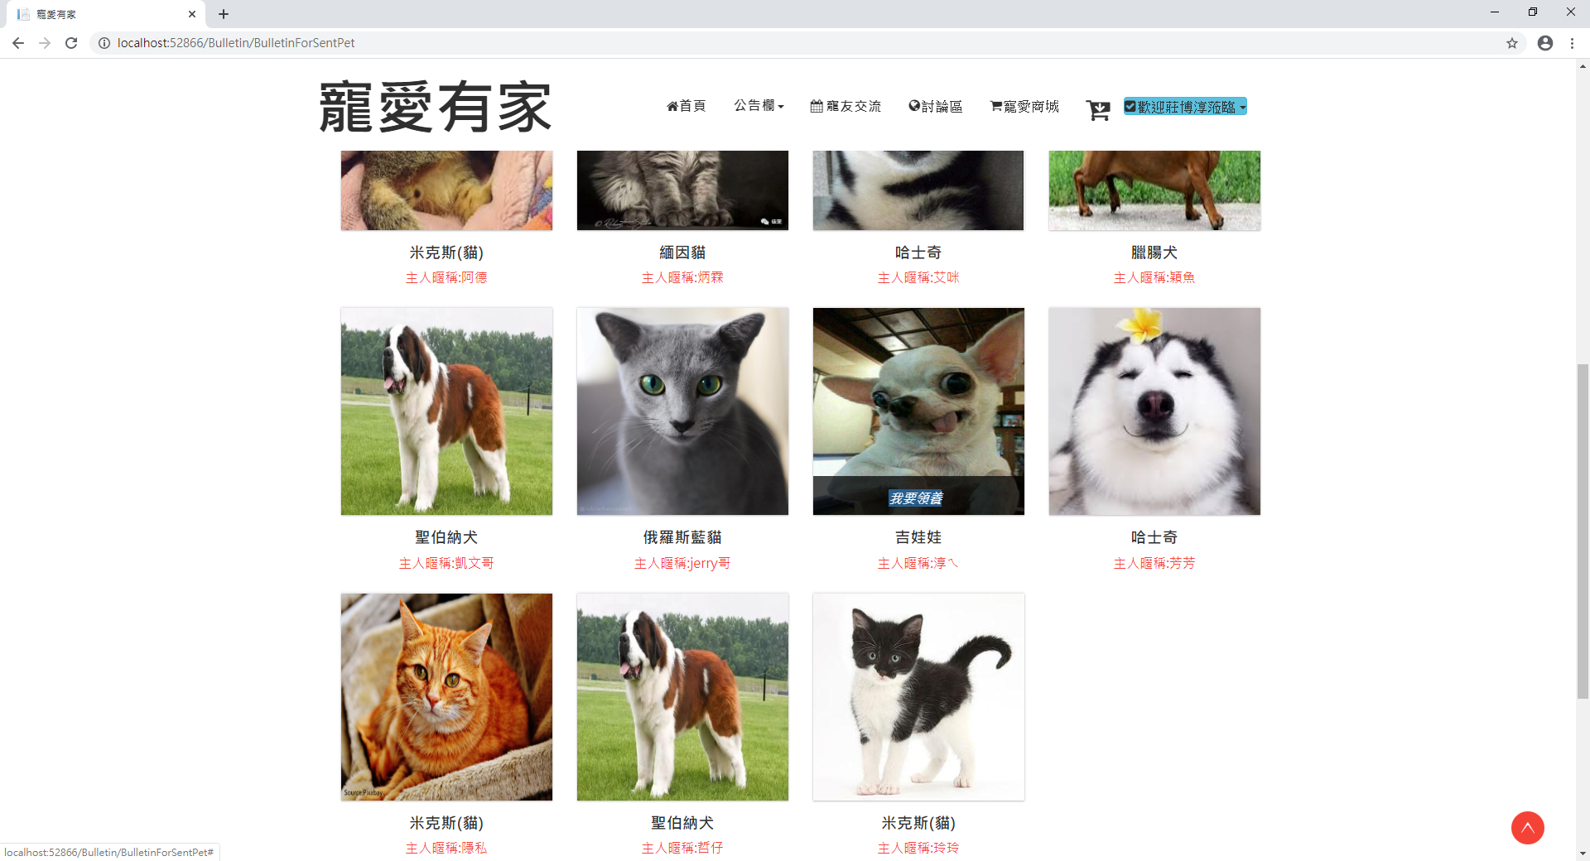
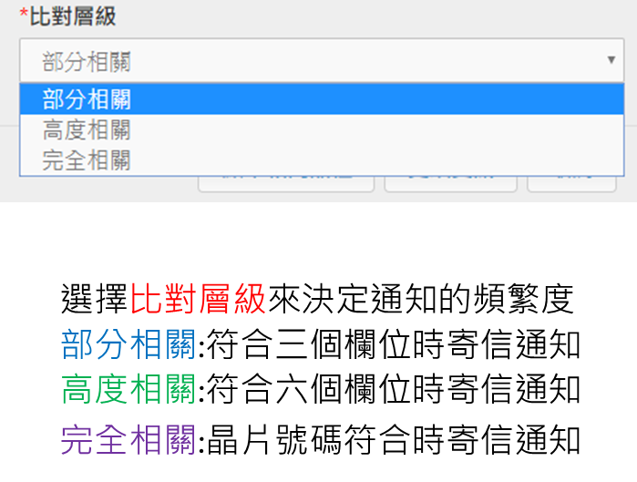
比對層級與公告欄顯示
組員:莊博淳

Slide 21
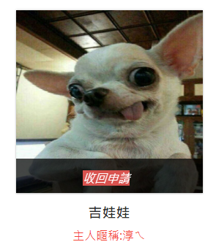
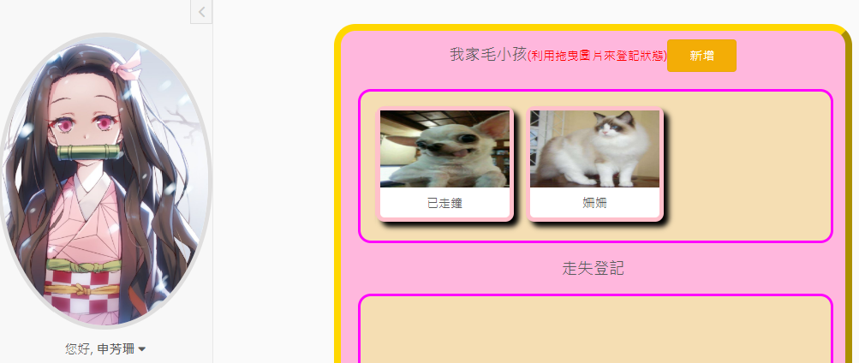
領養申請資料與確認送養
組員:莊博淳

Slide 22
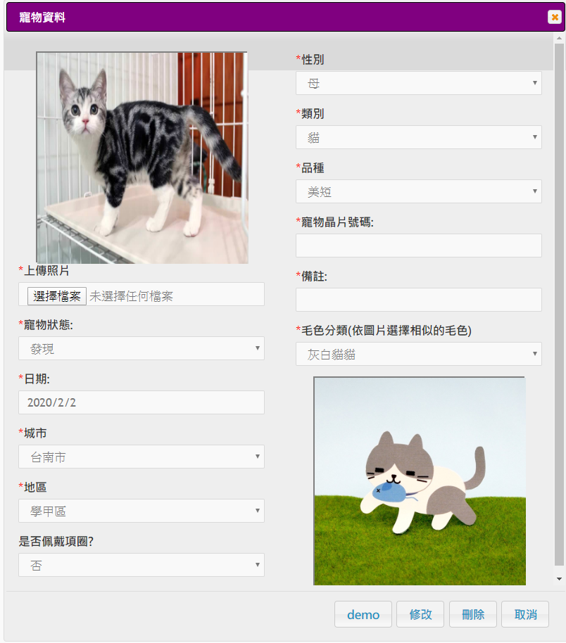
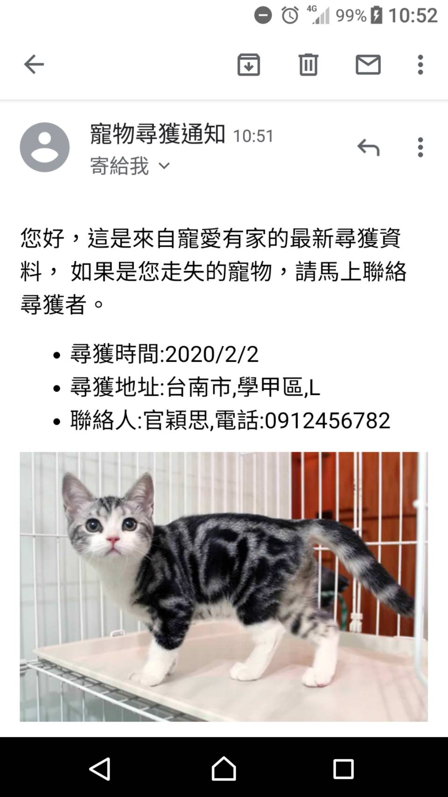
尋獲寵物與寄信通知
組員:莊博淳

Slide 23
網站功能-購物商城
負責部分：
購物商城頁面設計
商品詳細頁面商品推薦
迷你購物車功能
商城產品分類
購物車CRUD AJAX傳遞
訂單結帳，資料檢查與PetCoin使用
會員訂單畫面設計
組員:陳恭梓
寵物協尋
購物商城
討論版
會員資料
後台管理

Slide 24
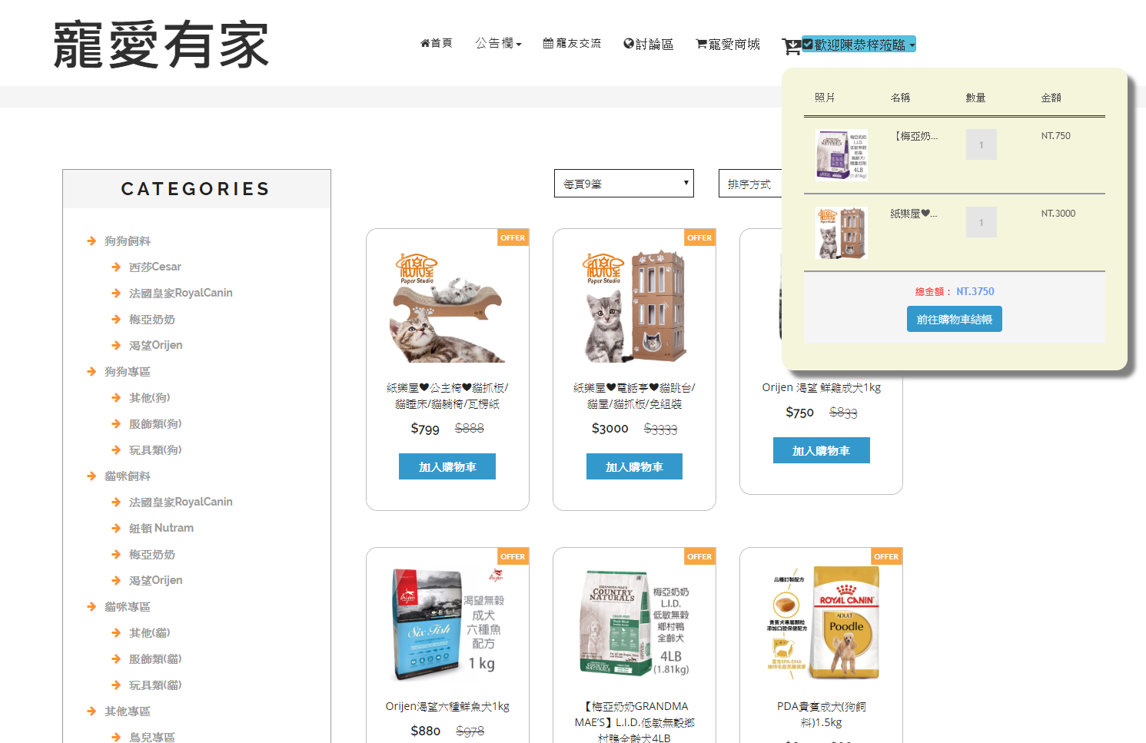
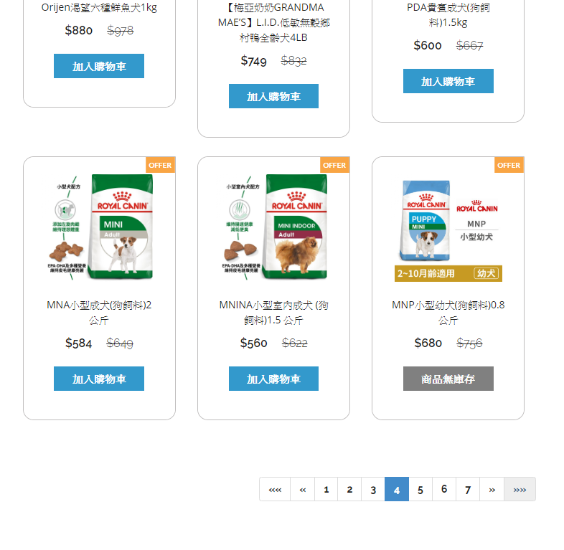
購物商城設計
組員:陳恭梓

Slide 25
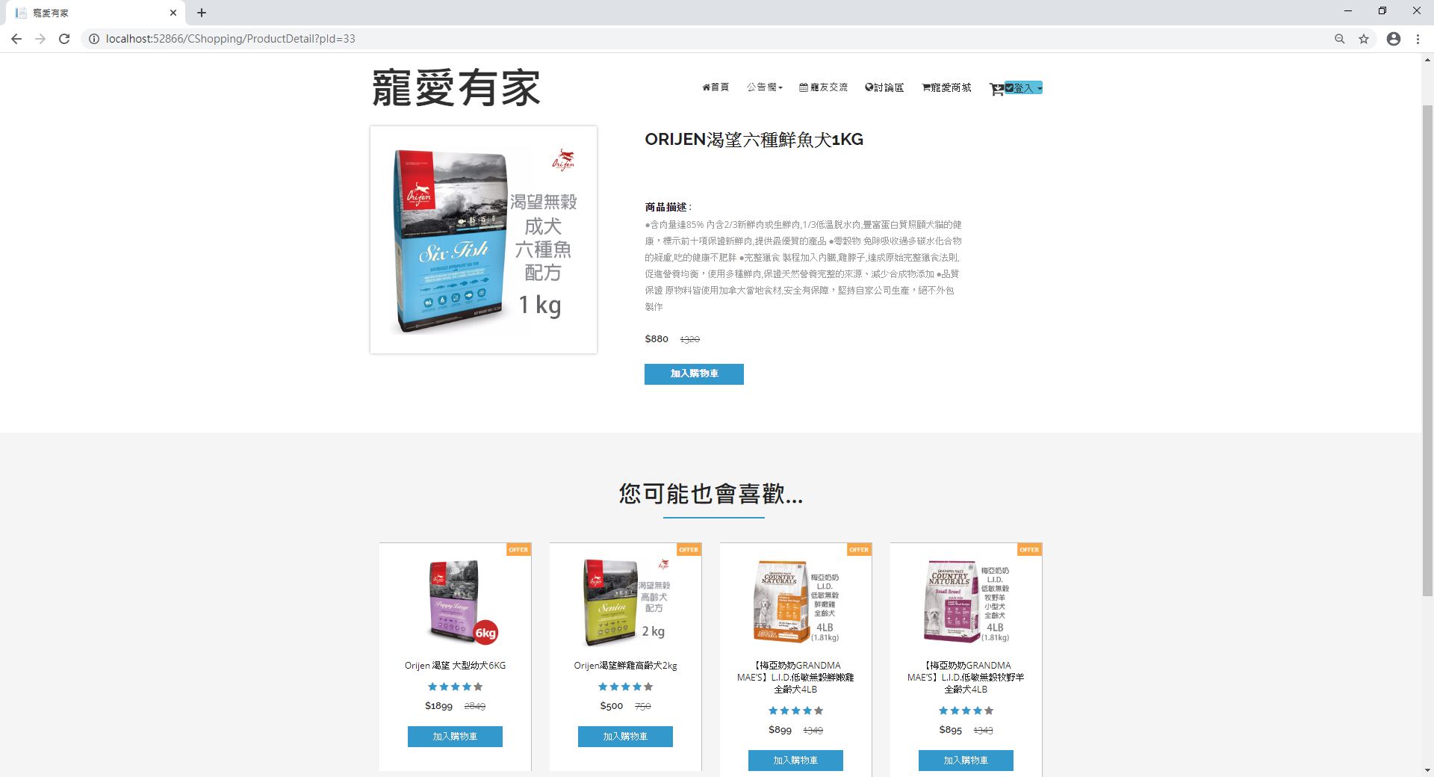
商品詳細頁面
組員:陳恭梓

Slide 26
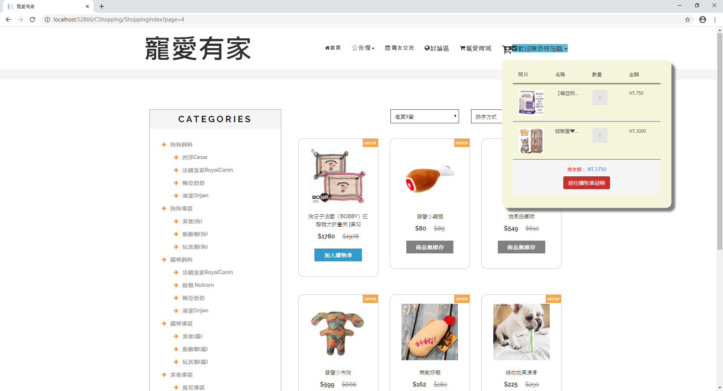
迷你購物車
組員:陳恭梓

Slide 27
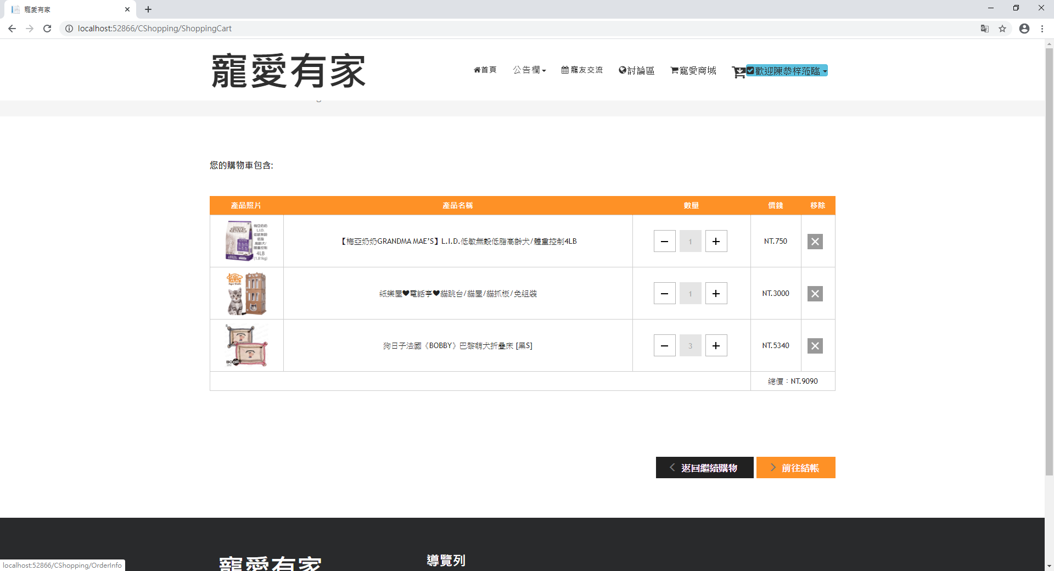
購物車
組員:陳恭梓

Slide 28
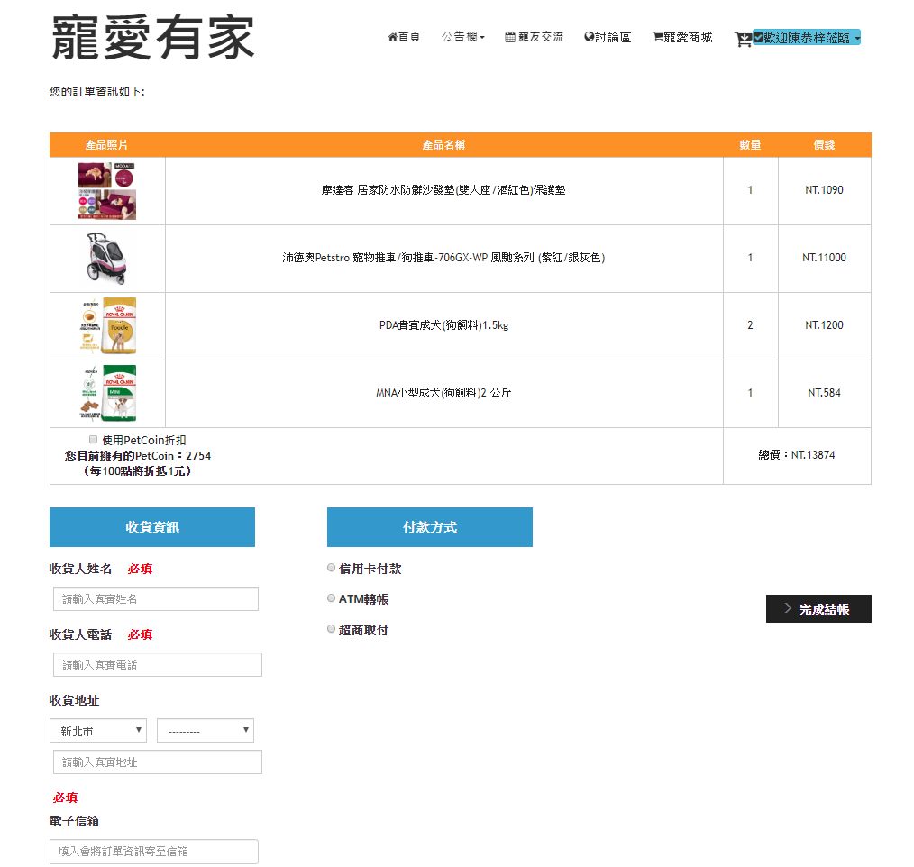
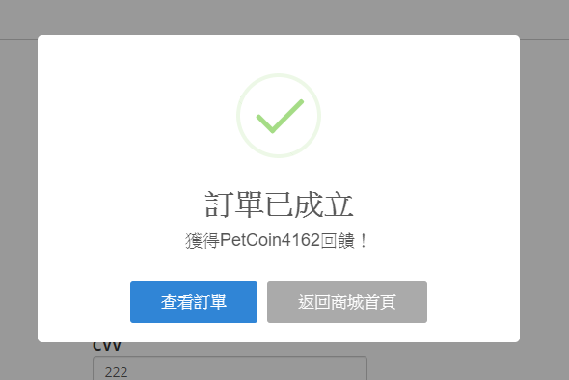
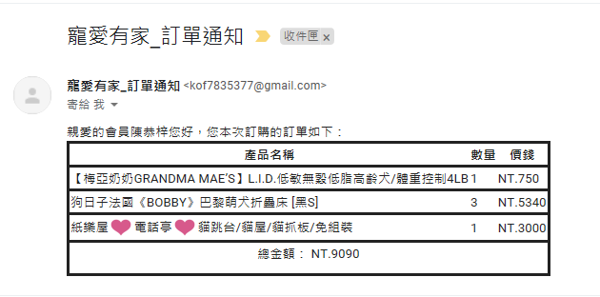
訂單結帳/通知
組員:陳恭梓

Slide 29
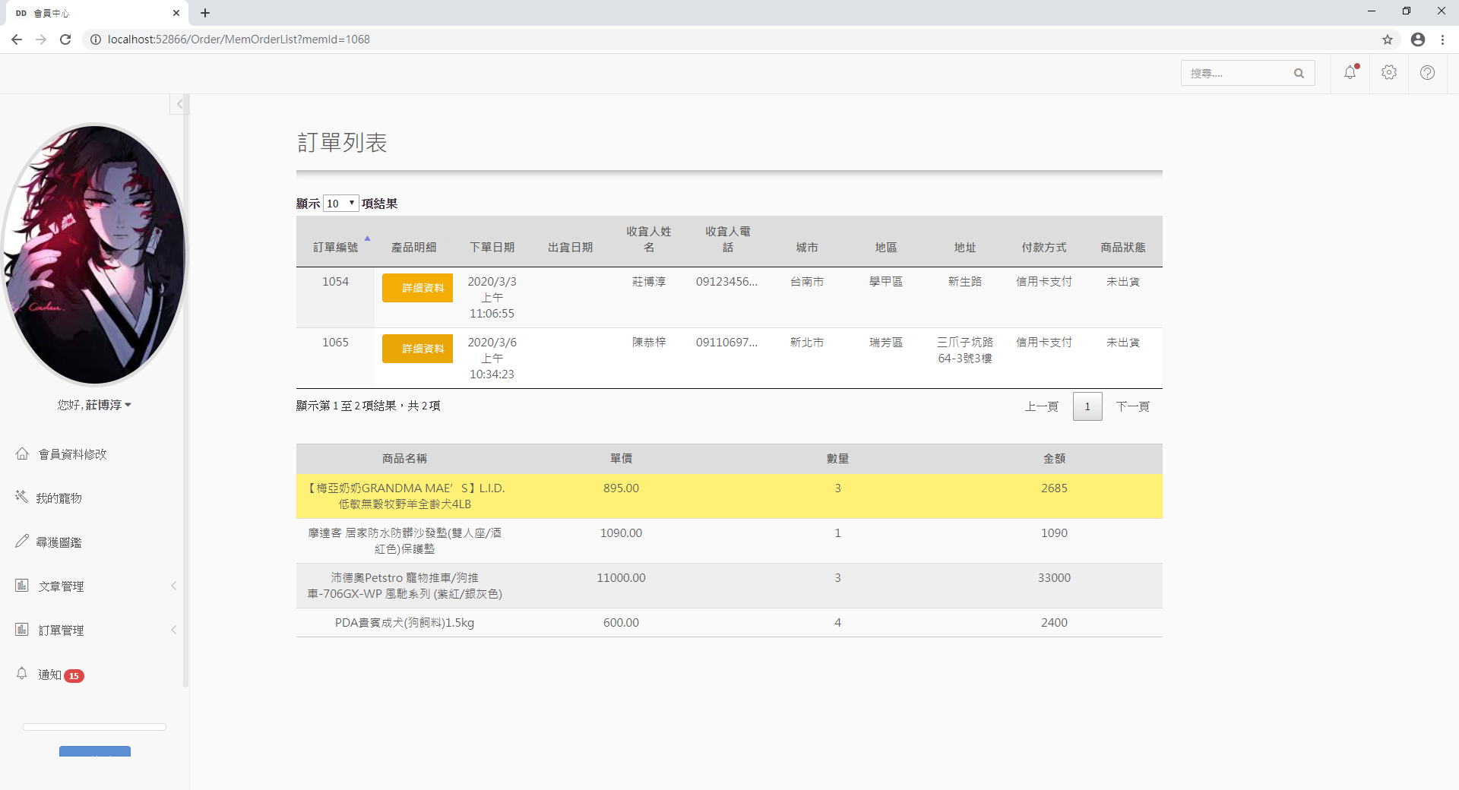
會員訂單畫面
組員:陳恭梓

Slide 30
網站功能-討論版
負責部分:
資料庫整合
專題整合
討論區製作
統計圖表製作
會員管理
商品進貨管理
組員:蔣承宇
寵物協尋
購物商城
討論版
會員資料
後台管理

Slide 31
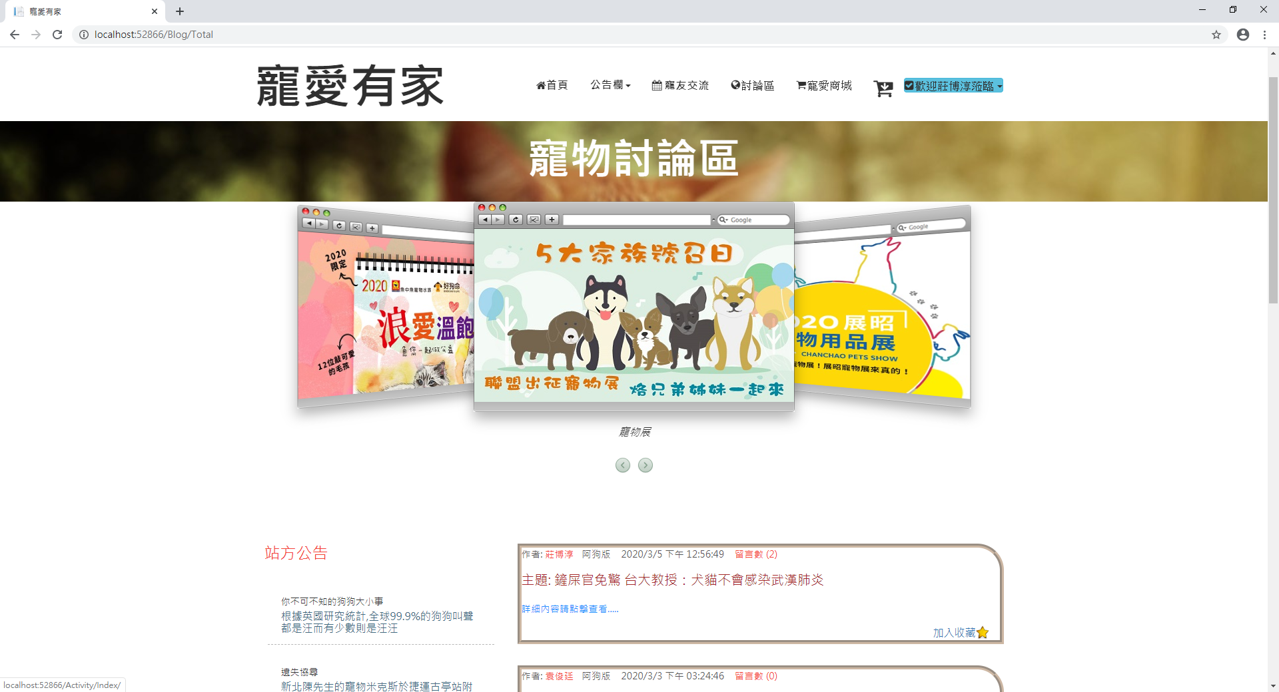
寵物討論區
組員:蔣承宇

Slide 32

活動總覽
組員:蔣承宇

Slide 33

活動詳細內容
組員:蔣承宇

Slide 34
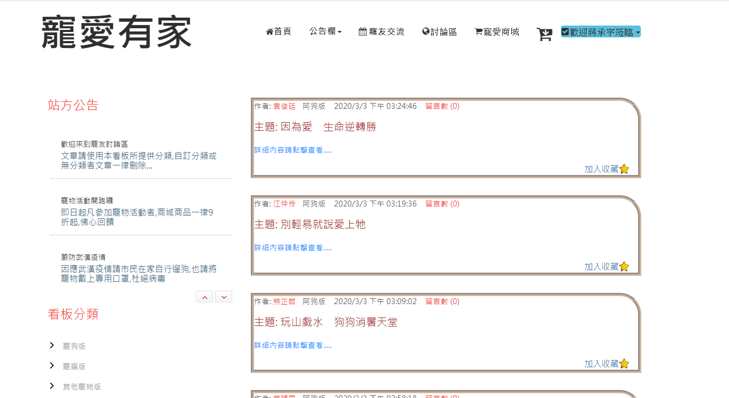
寵物討論區
組員:蔣承宇

Slide 35
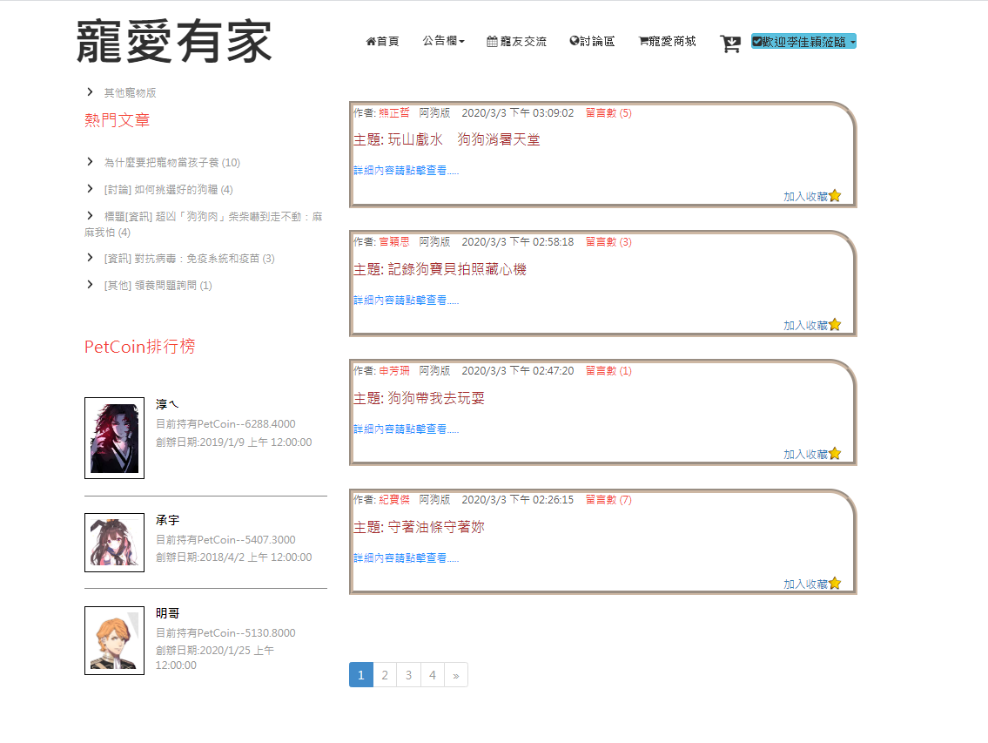
寵物討論區
組員:蔣承宇
留言數會根據文章留言做及時更新

Slide 36

寵物討論區
組員:蔣承宇
在這裡你可以看到自己發布的文章並對自己的文章做編輯跟刪除

Slide 37

發布文章
組員:蔣承宇
文章內容可更改顏色及文字大小
也能呈現使用者想要的文章畫面
並可直接將圖片拖拉至文章內容
填寫標題
選擇分類看板
輸入文章內容

Slide 38


組員:蔣承宇
按讚我們也有做判斷每個會員只能對該篇文章按一次讚
避免文章被重複洗讚

Slide 39


文章檢舉
組員:蔣承宇
違
反
本
站
版
規

Slide 40


文章後台權限管理
組員:蔣承宇
剛剛被檢舉的文章檢舉狀態呈現紅色
該文章確實違反版規
管理員可進行封鎖動作

Slide 41

寵物討論區
組員:蔣承宇
被封鎖的文章
標題呈現紅色表示已被封鎖

Slide 42

寵物討論區
組員:蔣承宇

Slide 43

網站功能-其他功能
負責部分:
錯誤處理(log4net)
Excel及圖表匯出(EPPLUS)
線上圖表(Canvasjs)
線上客服機器人(Azure認知服務)
PetCoin管理
文案撰寫
專案整合
資料庫建置
PPT製作
組長:吳建德
其他功能

Slide 44



Petcoin管理
組長:吳建德
會員註冊+200點
每日登入+50點
結帳金額*30%
每100點為現金1元

Slide 45
網站功能-其他
組長:吳建德
匯出EXCEL資料及圖表(EPPLUS)
錯誤紀錄log檔(log4net)
線上即時客服機器人(Azure認知服務)

Slide 46

統計圖表
組長:吳建德

Slide 47

統計圖表
組長:吳建德

Slide 48

匯出EXCEL資料
組長:吳建德

Slide 49

匯出Excel圖表
組長:吳建德

Slide 50

錯誤紀錄.log檔
組長:吳建德

Slide 51

錯誤紀錄.log檔
組長:吳建德

Slide 52



線上客服機器人
組長:吳建德

Slide 53


非常感謝
各位參與的廠商
王孝弘組長
楊斐羽導師
王芳芳老師
王寧疆老師
紀宜昕老師
陳銀華老師
錢曉明老師
江舜智老師
MSIT124同學
欲知詳情請至：https://www.youtube.com/watch?v=y9_k2M0_8e4

